Slide 1



TRƯỜNG TIỂU HỌC ……
CHÀO MỪNG QUÝ THẦY CÔ
VỀ DỰ GIỜ THĂM LỚP
Môn Toán lớp 3
BÀI 20: THỰC HÀNH VẼ GÓC VUÔNG, VẼ ĐƯỜNG TRÒN, HÌNH VUÔNG, HÌNH CHỮ NHẬT VÀ VẼ TRANG TRÍ.

Slide 2
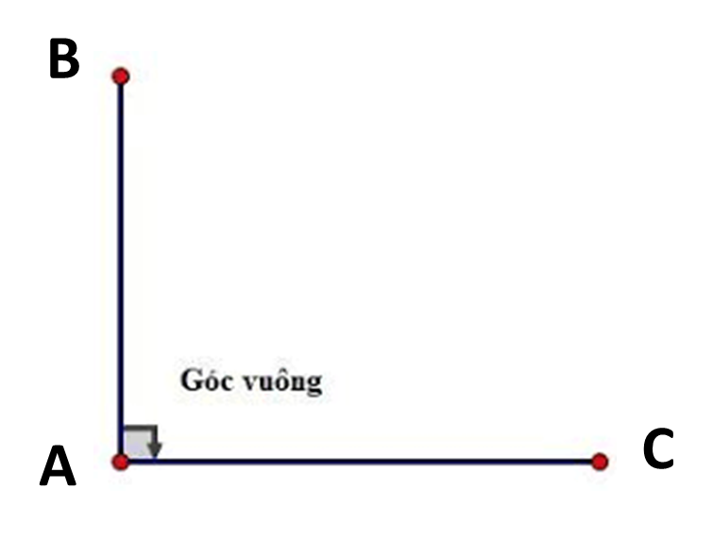
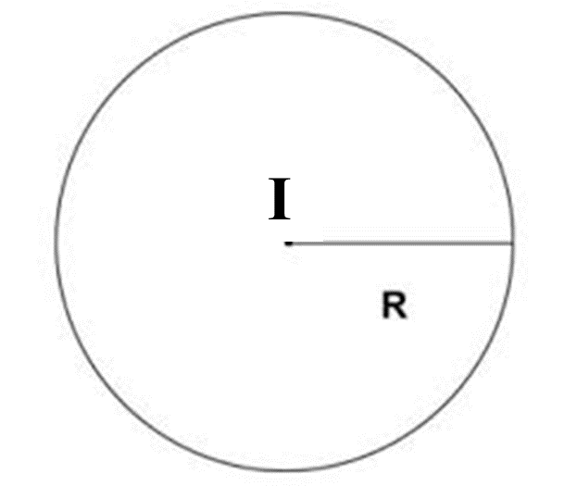
Thứ……ngày…..tháng…..năm…….
TOÁN
Bài 20: THỰC HÀNH VẼ GÓC VUÔNG, VẼ ĐƯỜNG TRÒN, HÌNH VUÔNG, HÌNH CHỮ NHẬT VÀ VẼ TRANG TRÍ
1
a) Vẽ góc vuông đỉnh A; cạnh AB, AC.
b) Vẽ đường tròn tâm I.

Slide 3
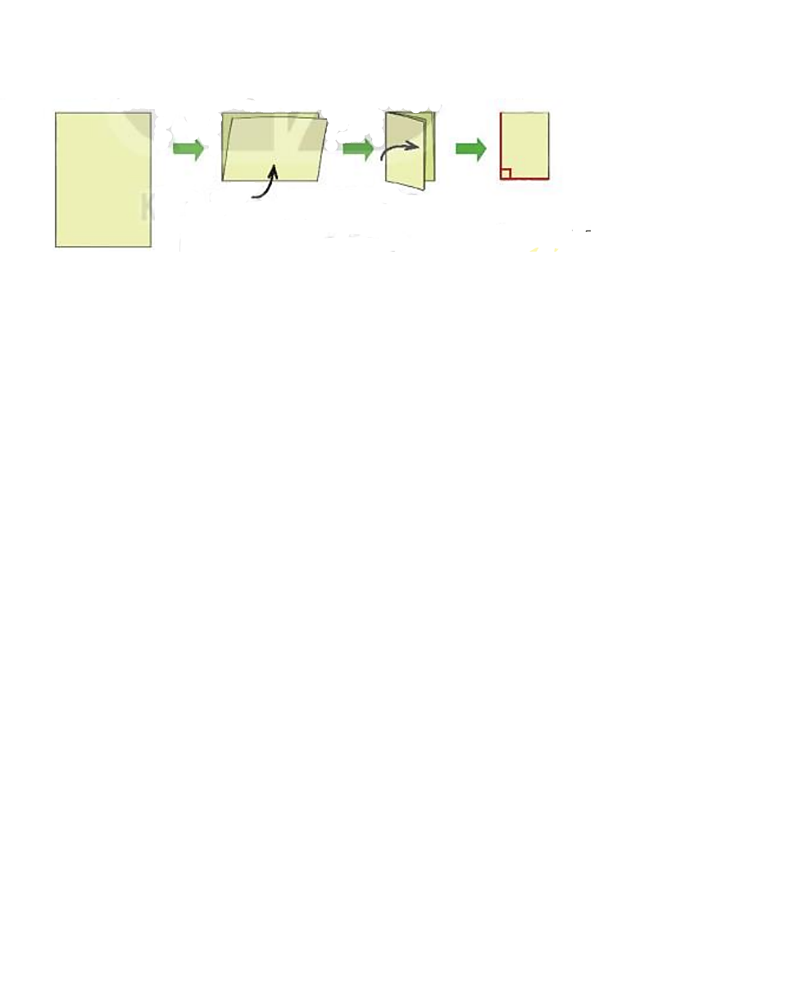
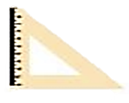
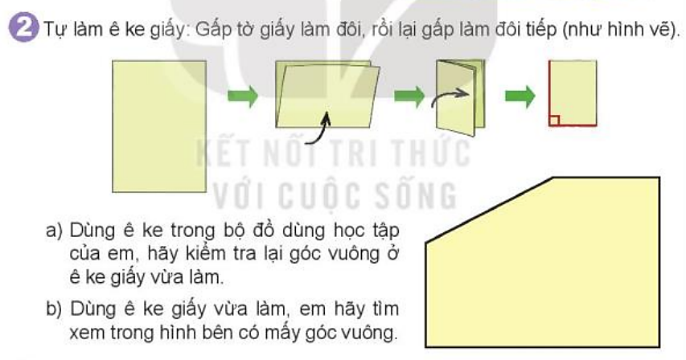

Thứ……ngày…..tháng…..năm…….
TOÁN
Bài 20: THỰC HÀNH VẼ GÓC VUÔNG, VẼ ĐƯỜNG TRÒN, HÌNH VUÔNG, HÌNH CHỮ NHẬT VÀ VẼ TRANG TRÍ
2
Tự làm ê ke giấy: gấp tờ giấy làm đôi, rồi lại gấp làm đôi tiếp.
a) Dùng ê ke trong bộ đồ dùng học tập của em, hay kiểm tra lại góc vuông ở ê ke giấy vừa làm.
b) Dùng ê ke giấy vừa làm, em hãy tìm xem trong hình bên có mấy góc vuông.

Slide 4
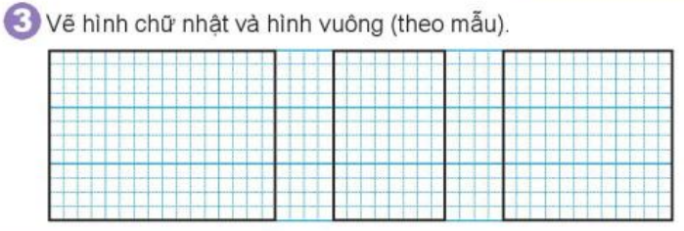
Thứ……ngày…..tháng…..năm…….
TOÁN
Bài 20: THỰC HÀNH VẼ GÓC VUÔNG, VẼ ĐƯỜNG TRÒN, HÌNH VUÔNG, HÌNH CHỮ NHẬT VÀ VẼ TRANG TRÍ
3
Vẽ hình chữ nhật và hình vuông (theo mẫu).

Slide 5
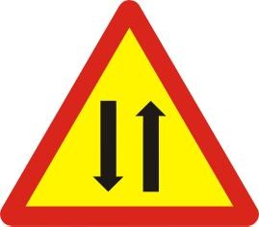

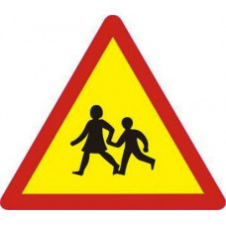
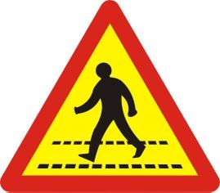
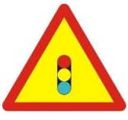
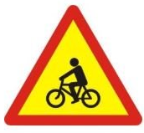



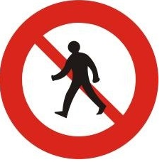
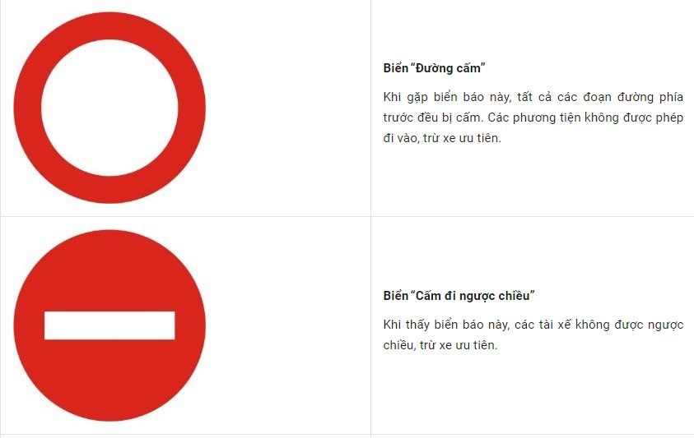


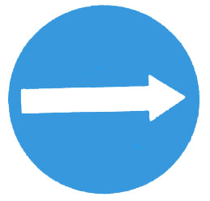



Thứ……ngày…..tháng…..năm…….
TOÁN
Trò chơi: CHẤP HÀNH LUẬT LỆ GIAO THÔNG
Đường
hai chiều
Giao nhau với
đường ưu tiên
Có trẻ em
đi qua
Có đường dành
cho người đi bộ
Giao nhau với
đường có đèn đỏ
Có đường dành
cho người đi xe đạp
Cấm ô tô
Cấm xe máy
Cấm xe đạp
Cấm người đi bộ
Đường cấm
Các loại xe
Cấm đi ngược chiều
Hướng đi trái
phải theo
Hướng đi thẳng
phải theo
Hướng đi phải
phải theo
Chỉ được rẽ trái
hoặc phải
Chỉ được
rẽ trái
Chỉ được
rẽ phải

